Slide 1
以YOLOv3和LSTM實現手語辨識
組員:王樸、吳承威

Slide 2
神經網路模型
YOLOv3
CNN
LSTM

Slide 3
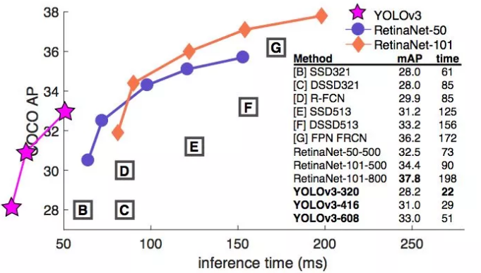
選用YOLOv3原因

Slide 4
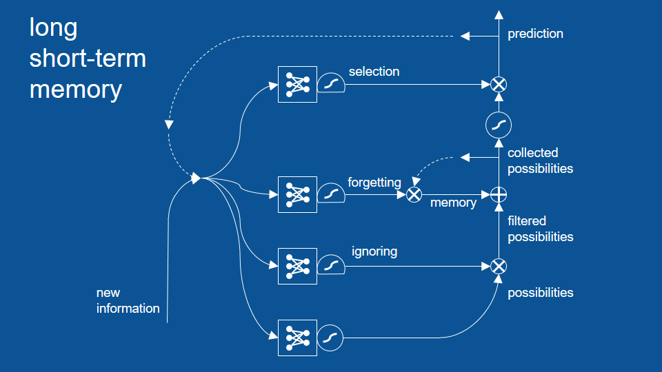
選用LSTM原因

Slide 5
進度
data收集
使用YOLOv3 training前置作業
使用YOLOv3進行training

Slide 6
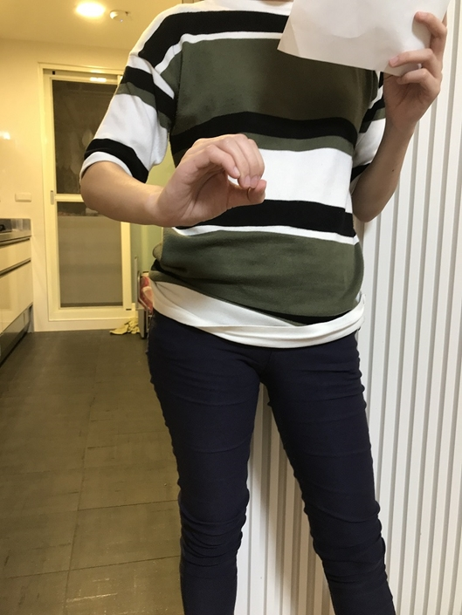
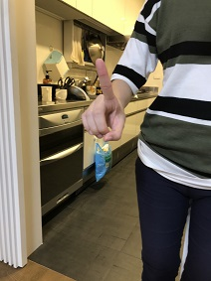
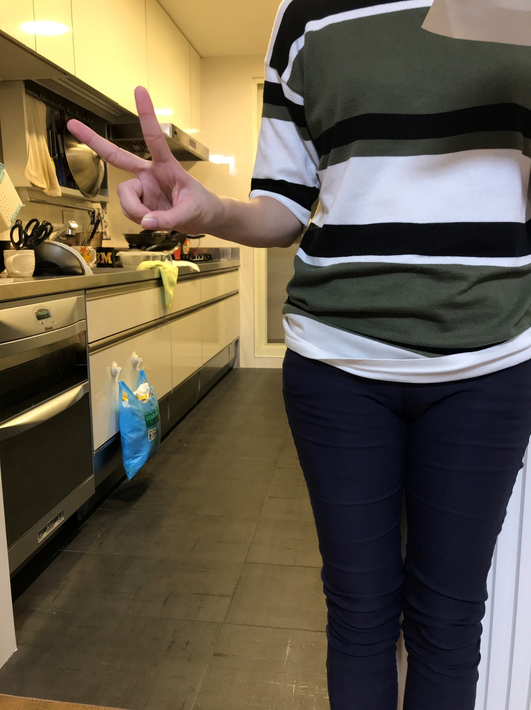
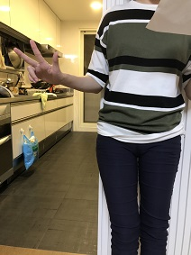
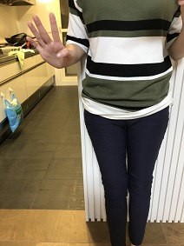
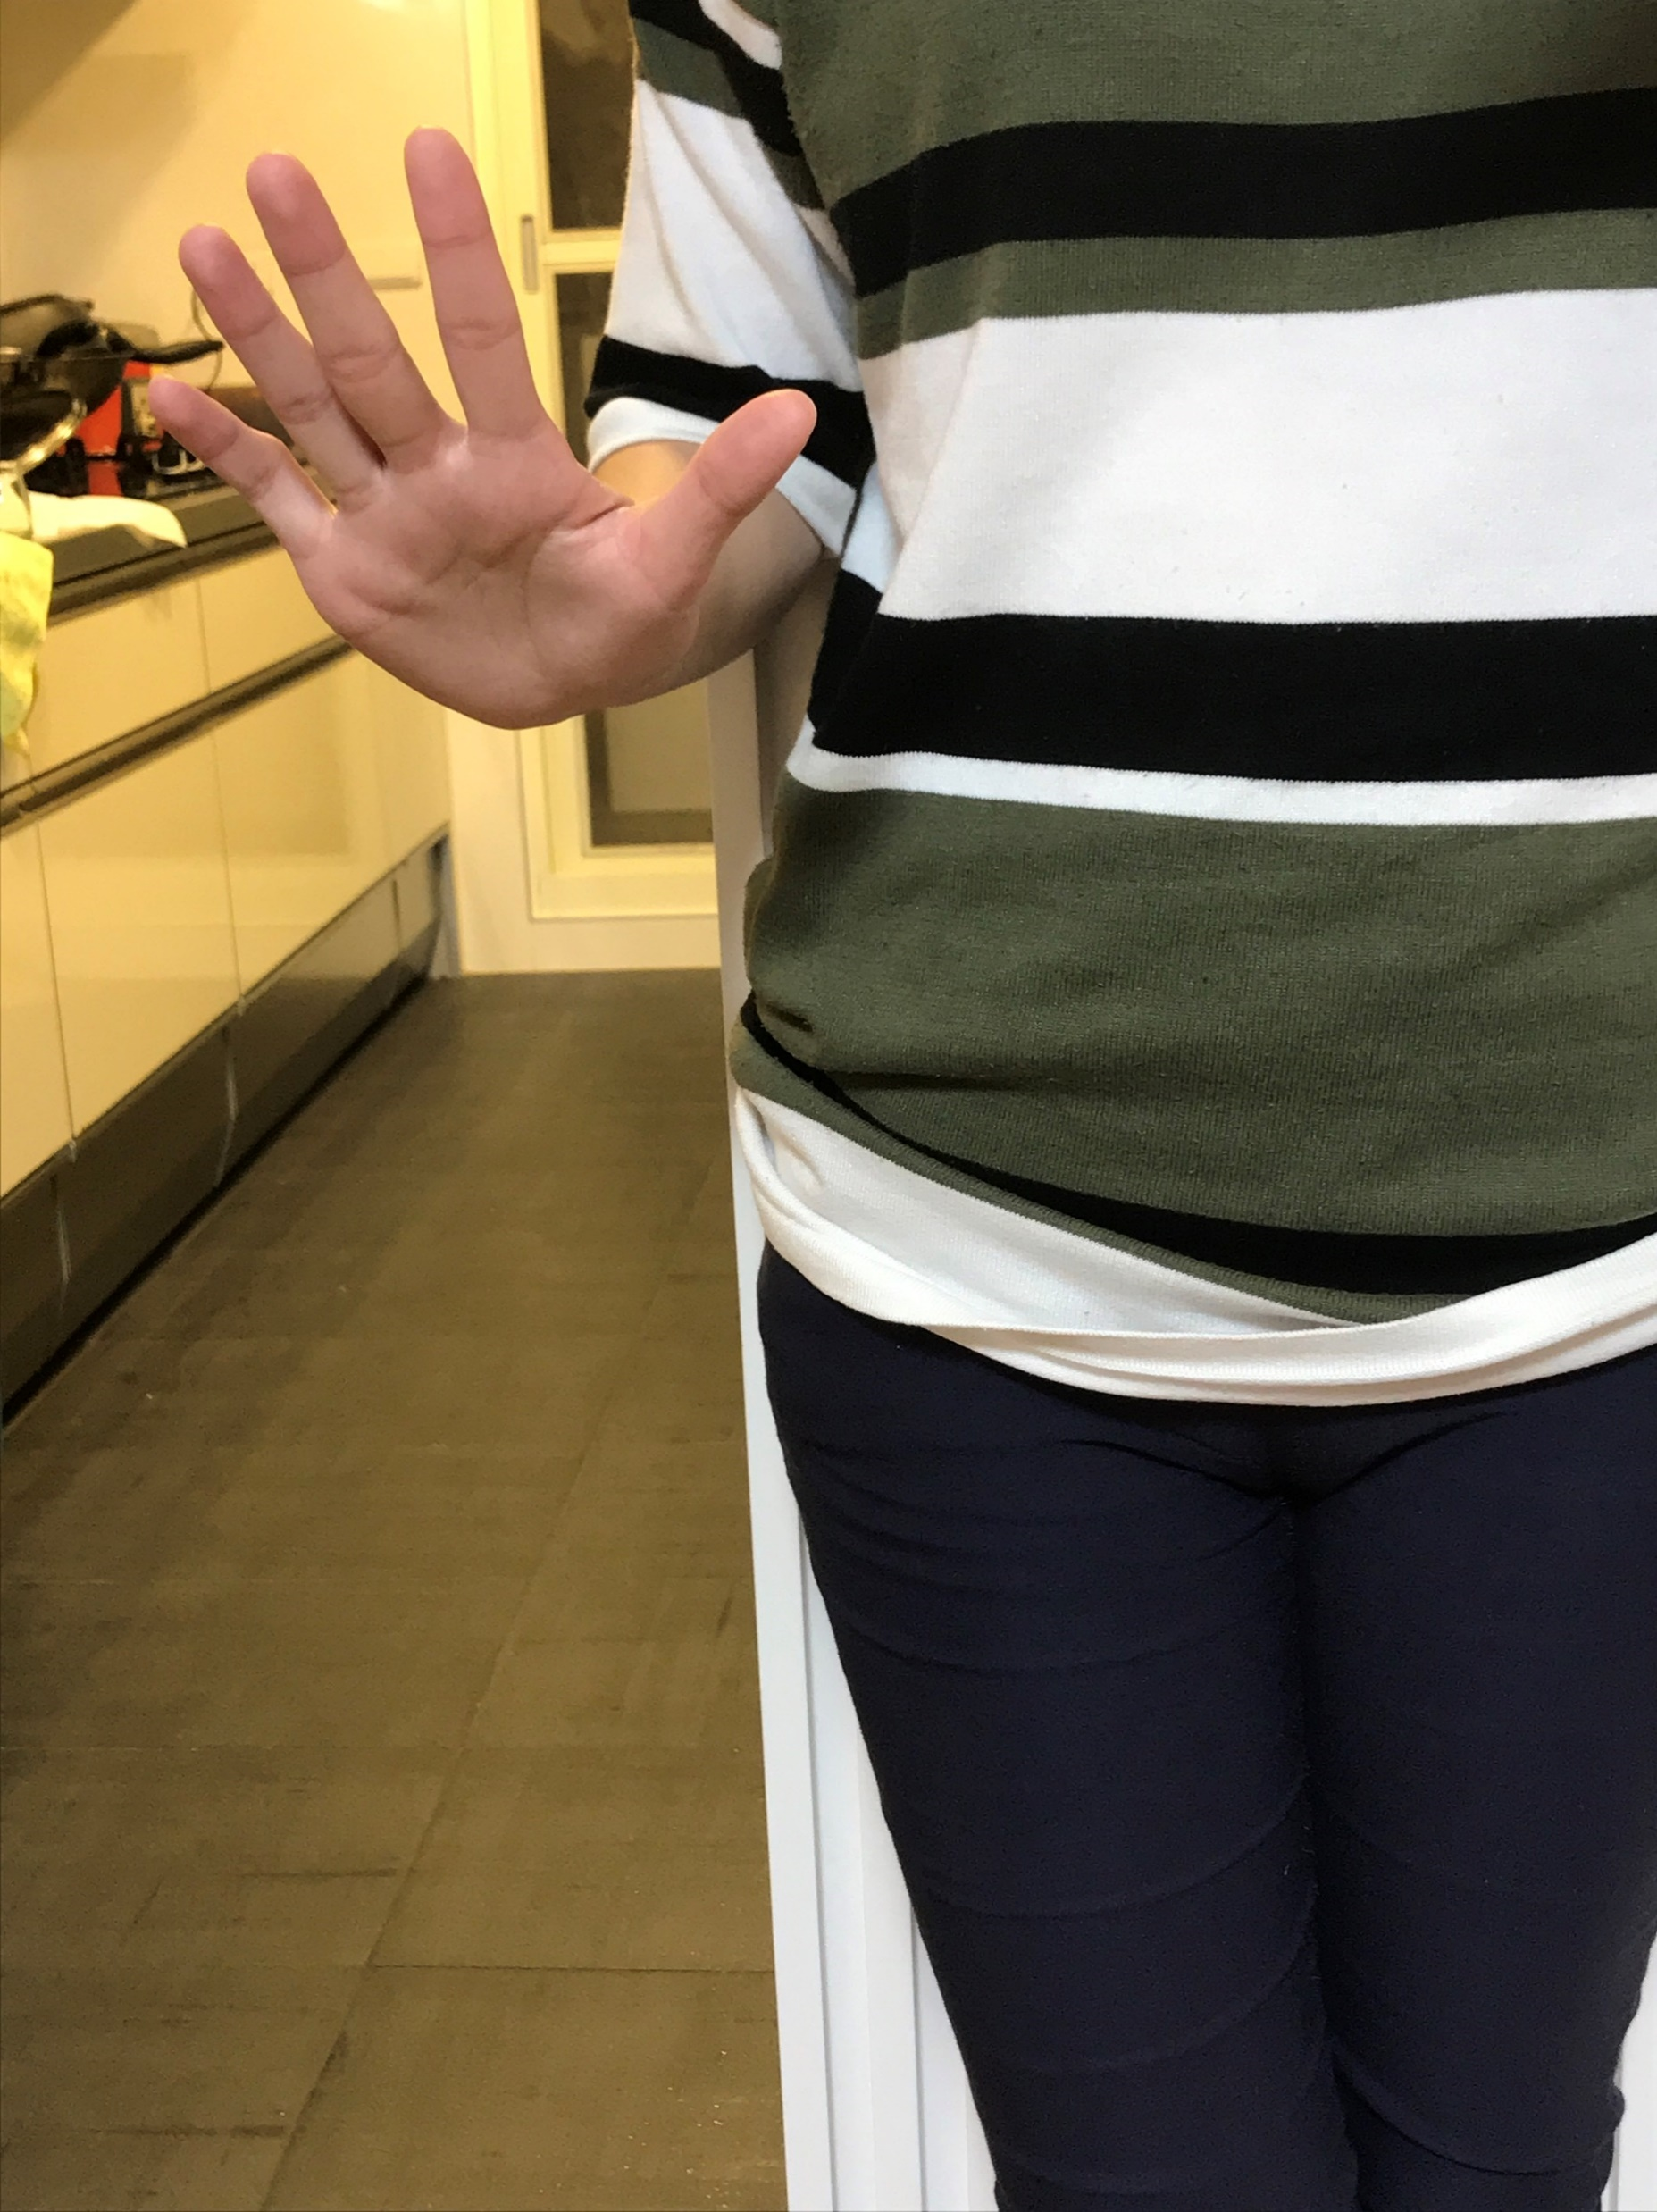
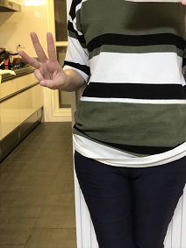
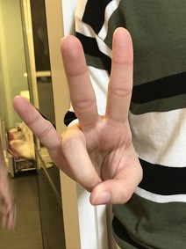
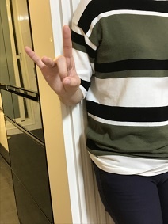
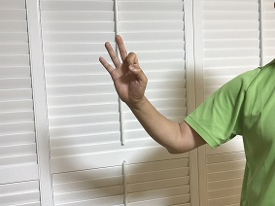
data收集

Slide 7
使用YOLOv3 training前置作業
label
xml轉成txt檔
建立cfg檔(內含obj.data,obj.names,train.txt,test.txt,yolov3.cfg,yolov3.weights)

Slide 8
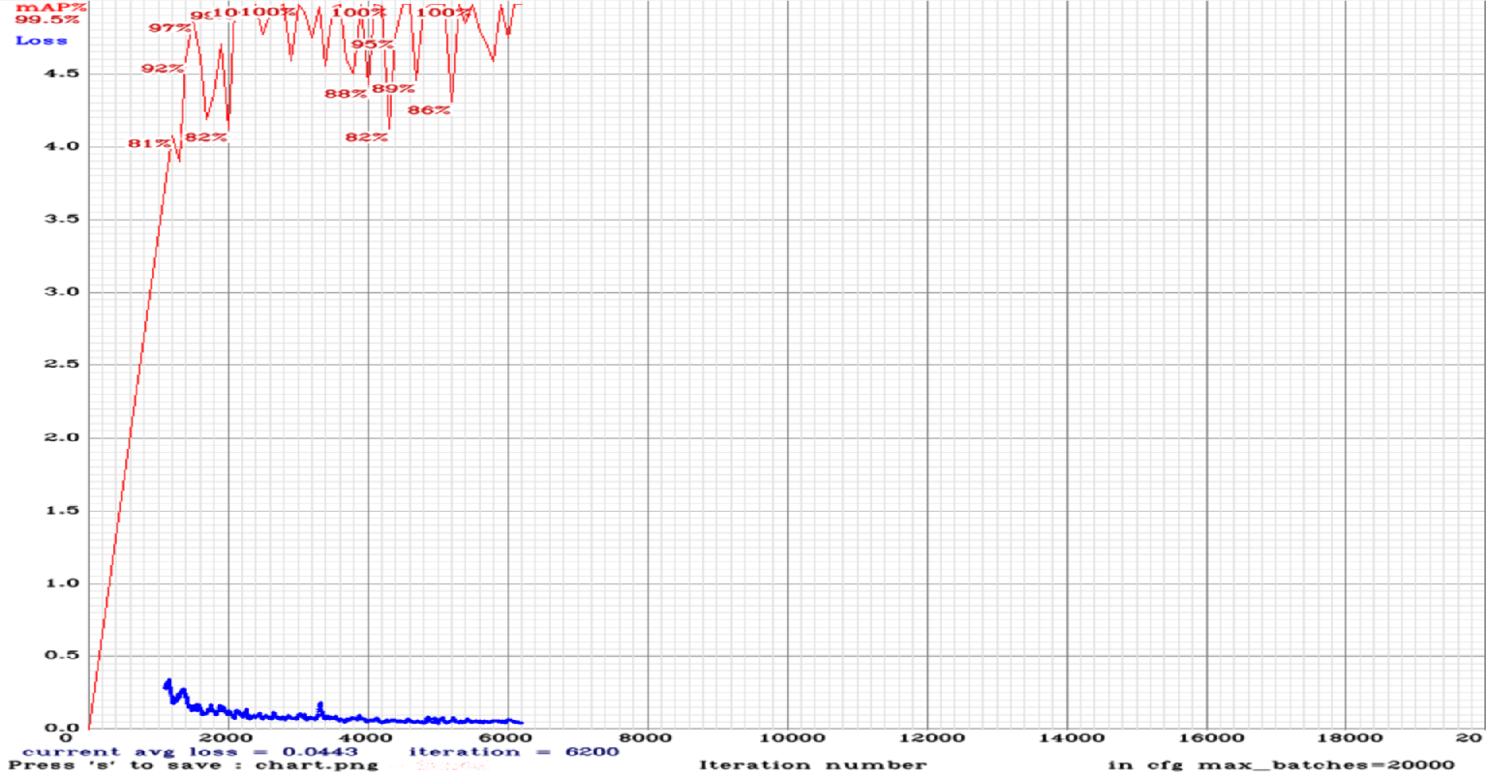
training結果

Slide 9
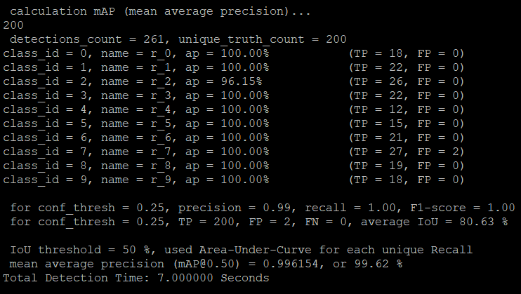
training結果

Slide 10
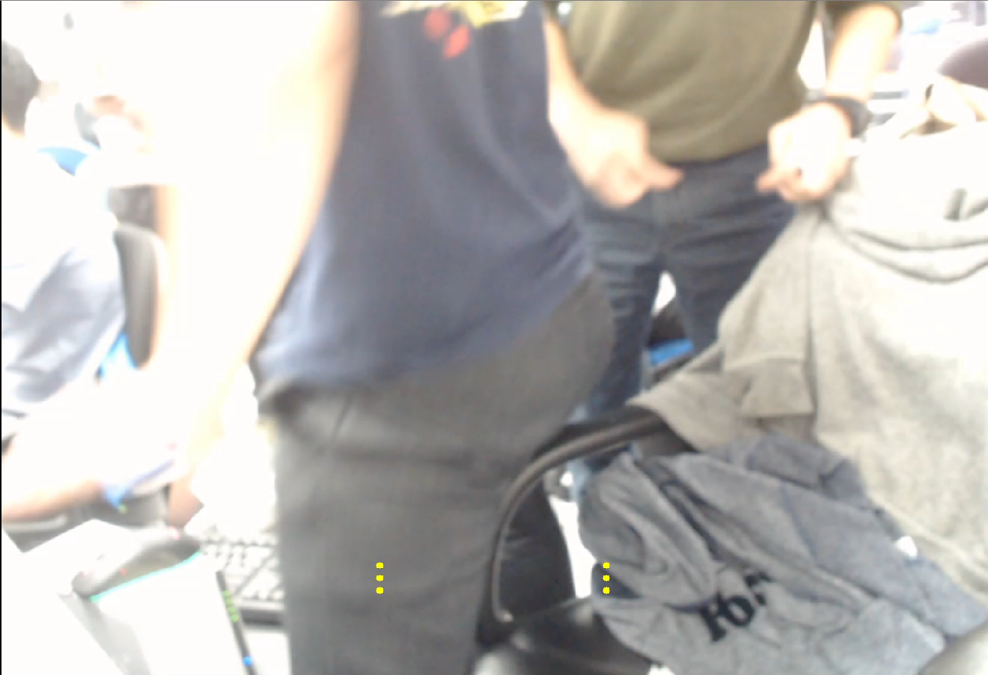

Slide 11
未來完成事項
正確辨識出0-9
將照片resize
蒐集不同角度、背景的手語資料
蒐集不同種類的手語資料
將CNN、LSTM與yolov3結合

Slide 12
The end

